Slide 1
Η ελληνική κωμωδιογραφία στον 20^{ό} αιώνα
Πανεπιστήμιο Πατρών, Τμήμα Θεατρικών Σπουδών
Εξάμηνο Β΄ - 3^{η} Συνάντηση
9 Απριλίου 2024
Διδάσκων: Σπύρος Τούλιος

Slide 2
Περιεχόμενα
Προσέγγιση των εννοιών «θέμα» και «μοτίβο»
Διάλογοι της εγχώριας κωμικής παράδοσης με τον Πλαύτο
Σχέσεις με την ευρωπαϊκή κωμική παράδοση (Molière, Goldoni κ.ά.)
Η εμφάνιση της Επιθεώρησης· θεματολογία και τυπολογία (γλώσσα, μοτίβα κ.ά.)
Μπάμπης Άννινος, Γεώργιος Τσοκόπουλος, Πολύβιος Δημητρακόπουλος κ.ά.
Άλλες μορφές διασκέδασης στα τέλη του 19ου αιώνα (Καραγκιόζης, Κουκλοθέα- τρο κ.ά. - ο ρόλος της βωμολοχίας· η πορεία της Επιθεώρησης στις πρώτες δύο δεκαετίες του 20ού αιώνα.
Οριοθετήσεις - λογοκρισία - ερωτήματα - Κωμικό και αντικείμενο αναφοράς

Slide 3
«Θέμα» και «Μοτίβο»
Ορισμός;
Εύρος
Συσχετισμός
Οντολογία - Γνωσιολογία
Έργο - παράσταση - αντικείμενο αναφοράς
Μπορεί να υπάρχει ταυτότητα μεταξύ «θέαμτος» και «μοτίβου»;
Μπορεί να μεταβληθεί η ταυτότητα τους ενός στην ταυτότητα του άλλου;

Slide 4
Σχέσεις με την ευρωπαϊκή κωμική παράδοση
1816: μτφρ. Φιλάργυρου από τον Κ. Οικονόμο τον εξ Οικονόμων Μένανδρος
Ο εξηνταβελόνης Terentius
Αγαθόπουλος ο Ξηροχωρίτης Molière Cyrano de Berzerac
Κορακίστικα Lope De Vega
Commedia dell’arte
Αυλικός ο πεφωτισμένος
Η πατρίς των τρελών Goldoni
π.χ. μοτίβο ερωτιάρη γέρου
Πλαύτος
1. τυπολογία ηρώων
2. θέματα
3^{ος} π.Χ. αιώνας - Titus Maccius Plautus (254-184 π.Χ.)

Slide 5
Σχέσεις με την ευρωπαϊκή κωμική παράδοση
Η κρητική παράδοση
Commedia dell’arte: δεν τεκμηριώνεται επίδραση στην κρητική κωμωδία
Commedia erudita Πλαύτος, Τερέντιος Μέναδρος, Νέα Αττική Κωμωδία (ιταλική λόγια κωμωδία)
Παλαιότερα δείγματα αυτής της αλληλουχίας
Κατζούρμπος, Φορτουνάτος, Στάθης
1. απλή πλοκή
2. λαϊκοί τύποι από την καθημερινή ζωή
3. ένταξη κωμικών δρώμενων

Slide 6
Molière
Πηγή έμπνευσης για τους θεατρικούς συγγραφείς του 19^{ου} αιώνα
Ο Κύριος Πουρσονιάκ
Αλέξανδρος Σούτσος Ο άσωτος (1830) Ο κατά φαντασίαν ασθενής
Α. Ρ. Ραγκαβής Γάμος άνευ νύφης (1832) Ο αρχοντοχωριάτης
Γελοίες κομψευόμενες
Δ. Χ. Βυζάντιος Η βαβυλωνία (1836) Κορακίστικα
Ο εξηνταβελόνης
Άλλα έργα με μολιερικές οφειλές: Ο Σινάνης και Ο Μαργαρίτης του Δ. Βυζάντιου
Ο Λεπρέντης του Μ. Χουρμούζη

Slide 7
Goldoni
Ο Goldoni αποτελεί φορέα της Commedia dell’arte
Παραστάσεις Μεταφράσεις
Παμέλα - Κέρκυρα - 1798 ή το 1800 10 κωμ. σε κώδ. - Βρυξέλλες - τέλη 18^{ου} αι.
Ο ψεύτης - Ζάκυνθος - 1813 Φ. Βαρέ - Pamela maritata - Βενετία - 1817
La donna sola - Κέρκυρα - 1815 Ν. Ξυδιάς - Ο ξενοδόχος - Ληξούρι - 1830
La finta ammalata - Κέρκυρα - 1819 Ι. Καρατζάς - Ο αληθής φίλος Ναύπλιο
Ο αληθής φίλος - Κύθηρα - 1831 Η Παμέλα επίγαμος 1834
Το πανδοχείον του ταχυδρομείου - Κύθηρα - 1831

Slide 8
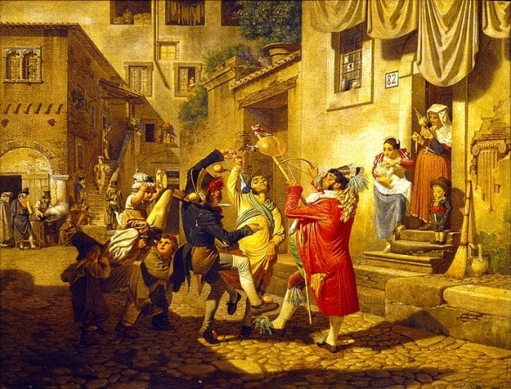
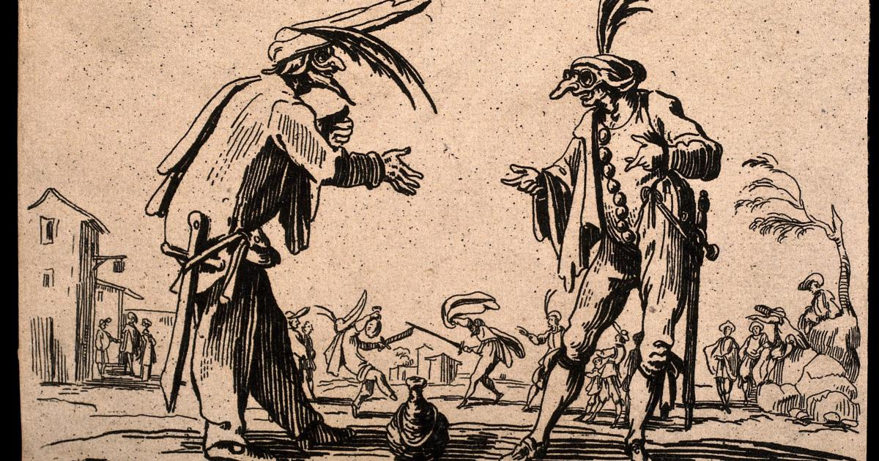
Commedia dell’arte

Slide 9
Σχέσεις με την ευρωπαϊκή κωμική παράδοση
Αρχαία Ελλάδα
Λατίνοι
Γαλλία
Ισπανία
Ιταλία
μεταφράσεις, διασκευές, παραλαβή και πρόσληψη σχημάτων
! Η Ελλάδα συναντάται με τους ευρωπαϊκούς δρόμους

Slide 10
Η εμφάνιση της Επιθεώρησης - εκπρόσωποι - σχήματα
Η Επιθεώρηση εμφανίζεται στα 1894
Λίγο απ’ όλα του Μίκιου Λάμπρου - υπαίθριο θέατρο Παράδεισος του Δ. Κοτοπούλη
Ο Άγγελος Βλάχος είχε από το 1871 ασκήσει δριμεία κριτική στη γαλλική revue
Η κίνηση του Λάμπρου έρχεται να εκφραστεί με κωμειδυλλιακά σχήματα
Αμηχανία του επαρχιώτη στις αστικές προϋποθέσεις
Ενδιαφέρον για τη μοντέρνα νυχτερινή ζωή, τα καφέ σαντάν και τους καβγάδες των καλ-
λιτεχνών του θεάτρου
Επιθεώρηση - δρόμος ανάπτυξης προσοδοφόρας κωμικής μηχανής
Ένας ιταλικός θίασος στα 1894 συστήνει στο κοινό της Αθήνας την ισπανική Γκραν βία

Slide 11
Άλλες μορφές διασκέδασης στα τέλη του 19^{ου} αιώνα
Παντομίμα Κουκλοθέατρο Καραγκιόζης ανατολίτικα χορευτικά σύνολα σε καφωδεία
Ενδεικτικά ερωτήματα
Πού απευθύνονται;
Ποια είναι τα θέματά τους;
Ποιες είναι οι πηγές τους;
Ποιοι είναι οι χώροι τους;
Ποια είναι η πορεία καθενός;

Slide 12
Τα λαϊκά θεάματα - χαρακτηριστικά
Θέματα από την ελληνική παράδοση
Θέματα από περιστατικά της καθημερινής ζωής
Ακολουθούνται οι θεματικές επιλογές των θεάτρων - τα θέατρα μεσολαβούν για
την επαφή των λαϊκών θεαμάτων με βορειο-δυτικο-ευρωπαϊκά σχήματα
Λαϊκά στρώματα
Φθηνότερη διασκέδαση – χαμηλότερο αντίτιμο
Χώροι - καφενεία, καφωδεία
Σταδιακή ένταξη και ανθρώπων από τα μεσαία κοινωνικά στρώματα στο κοινό των
λαϊκών θεαμάτων

Slide 13
Παντομίμα
Παντομίμα έπαιξε στην Αγγλία ο Λεκατσάς, χωρίς να ασχοληθεί με το είδος στην Ελλάδα
Για την Παντομίμα δεν υπήρχε χειρόγραφο, υποβολέας ή συγγραφέας
Αμεσότητα - αυθρμητισμός - αυτοσχεδιασμός
Κεντρικό εκφραστικό μέσο η κίνηση
Συνέβαλλε η μουσική
Ανεπτυγμένη σκηνογραφία, ακόμη, και σε σχέση με τα δραματικά θέατρα
Ξεκίνημα: ορχήστρα με ένα ή δύο κομμάτια
Θέματα: δραματικά και κωμικά
Κωμικότητα: βάναυση, με πηγή της κατεξοχήν το ξύλο
Περιοδείες - διάδοση του είδους στον ελληνικό χώρο

Slide 14
Κουκλοθέατρο
Πρόδρομοι: ιταλικοί κουκλοθίασοι - Επτάνησα
Ο ηθοποιός Α. Πόγκης αγοράζει τις κούκλες ενός Ιταλού καλλιτέχνη και τις χρησι- μοποιεί σε παραστάσεις του
θίασος μαριονετών στην Κέρκυρα υπό τη διεύθυνση του Marco Bortolis
Βασικοί ήρωες: Φασουλής και Περικλέτος - εντάσσονται και στο Καρναβάλι
Τυπικά ξυλοφορτώματα
Εκπρόσωποι: Α. Πόγκης ή Στραβός, Α. Μούστος ή Μούτσος, Δ. Μαριδάκης, Δ. Λιασκόπουλος, Χ. Κονιτσιώτης κ.ά.
Θεματική τροφοδότηση του Καραγκιόζη

Slide 15
Θέατρο Σκιών - Καραγκιόζης
Καταγωγή - Ιάβα - Κίνα - Ινδία - Τουρκία / και η Commedia dell’arte; - το ζήτημα της γραμμικότητας
Πρώτα μετεπαναστατικά χρόνια - βωμολοχικές αιχμές
Σταδιακή προσαρμογή στα δεδομένα του ελληνικού χώρου - οικογένεια (γυναίκες, παιδιά)
Διαμόρφωση δεσμών με την ελληνική παράδοση - ιστορικός ορίζοντας
Θεματική συνάφεια με τη Δημοτική παράδοση - Δημοτικό Τραγούδι
Κωμικότητα - πηγές ξύλο, κωμικές νύξεις για εμφάνιση, συμπεριφορά (έμφυλη κ.λπ.)
Χαρακτηριστικά στοιχεία: γκροτέσκο - τυποποίηση μορφών - πλοκή
Θεματικές πηγές: καθημερινότητα, ιστορία
Εκπρόσωποι: Γ. Μπράχαλης, Δ. Σαρδούνης, Α. Μόλλας, Χ. Κόντος, Λ. Γορανίτης, Μ. Ξάν- θος, Κ. Μάνος, Χ. Χαρίδημος, Σ. και Ε. Σπαθάρης, Βασίλαρος

Slide 16
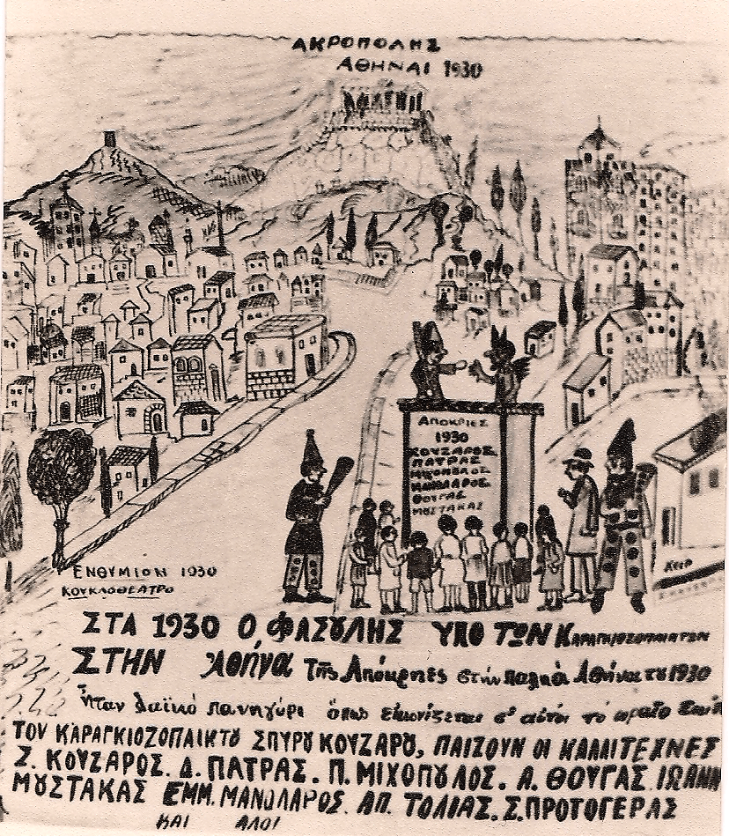
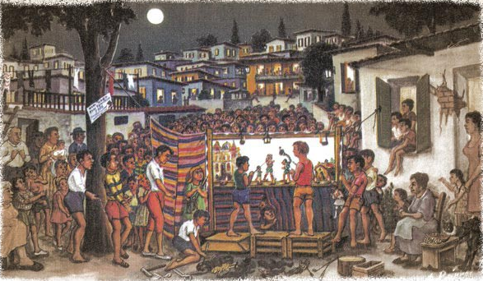
Λαϊκά θεάματα

Slide 17
Ο ρόλος της βωμολοχίας
Θέατρο Σκιών - Καραγκιόζης - φαλλικά σπάργανα
Βωμολοχία πρώτη κληρονομιά του οθωμανικού Καραγκιόζη στον ελληνικό
Αιτία υποχώρησης της δύναμης του Καραγκιόζη στα 1870 με 1880
Αναφορές των Χ. Άννινου και Θ. Βελλιανίτη στην αισχρότητα των παραστάσεων κατά την οθωνική περίοδο
Παρέμβαση αστυνομικών αρχών
Περιορισμός παραστάσεων Καραγκιόζη όφελος Παντομίμας και Φασουλή
Ηθικοποίηση του είδους - συμβολή του καλλιτέχνη-καραγκιοζοπαίχτη Μίμαρου
Η βωμολοχία παραμένει στα χρόνια ακμής του είδους, ωστόσο, λιγότερο αιχμηρή
Λόγος αποβολής βωμολοχικών στοιχείων διεύρυνση κοινού - γυναίκες - παιδιά

Slide 18
Η Επιθεώρηση στις πρώτες δύο δεκαετίες του 20^{ού} αιώνα
Αθηναϊκή Επιθεώρηση - ακμάζει στις πρώτες δύο δεκαετίες του 20^{ού} αιώνα
επανεμφάνιση του είδους Εδώ κι εκεί των Π. Δημητρακόπουλου και Γ. Τσοκό- πουλου σε σκηνή της Αθήνας
καθιέρωση των «ετήσιων» επιθεωρήσεων Παναθήναια των Μ. Άννινου και Γ. Τσοκόπουλου
6 επιθεωρήσεις 16 επιθεωρήσεις Κινηματογράφος Π. Δημητρακόπουλου
20 επιθεωρήσεις 24 επιθεωρήσεις 50 παραστάσεις καθεμιά
αστικός εκσυγχρονισμός
εξευρωπαϊσμός των ηθών
1905
1908
1912
1914
1916
1921
Ορισμένες ξεπέρασαν τις 100 παραστάσεις εντός μίας σαιζόν

Slide 19
Η Επιθεώρηση στις πρώτες δύο δεκαετίες του 20^{ού} αιώνα
ανάλαφρη σάτιρα του δημόσιου βίου
ακολουθείται το παράδειγμα της ισπανικής Γκραν βία μέσω των εγχώριων επιθεωρήσεων
Λίγο απ’ όλα
Υπαίθριοι Αθήναι
Άνω κάτω
Πρώτον πυρ
Στην Επιθεώρηση υπάρχουν κωμειδυλλιακά κατάλοιπα. Για παράδειγμα, ο Μίκιος Λάμπρος
στο Λίγο απ’ όλα εντάσσει το μοτίβο του επαρχιώτη που επισκέπτεται την Αθήνα, ώστε να
σχολιάσει το «άστυ».
Την ισπανική Γκραν βία σύστησε στο κοινό
της Αθήνας ένας ιταλικός θίασος στα 1894

Slide 20
Η Επιθεώρηση στις πρώτες δύο δεκαετίες του 20^{ού} αιώνα
Το πρότυπο του Λίγο απ’ όλα ακολουθείται ως το 1920
Η Επιθεώρηση ενδιαφέρεται σταθερά για ό,τι αφορά την καθημερινότητα
τεχνολογικά επιτεύγματα
νυχτερινές διασκεδάσεις
κοινοβουλευτικές συζητήσεις και αντίστοιχα επεισόδια
καθημερινά ήθη κ.ά.
Οι γελοιογραφικές αποδόσεις ενέχουν κινδύνους
Διαμορφώνεται μια τυποποίηση αυταρχικός ενωμοτάρχης, θηλυπρεπείς αριστοκράτες, ο ανήλικος εφημεριδοπώλης, ο ερωτύλος φοιτητής, το έκλυτο γεροντοπαλλήκαρο κ.ά.
Ξιφίρ Φαλέρ (1916) των Ν. Λάσκαρη, Γ. Πωπ και Μ. Λιδωρίκη - χορηγία της βασιλικής οικογένειας - ξεπέρασε τις 130 παραστάσεις

Slide 21
Η Επιθεώρηση στις πρώτες δύο δεκαετίες του 20^{ού} αιώνα
1908 - Πανόραμα του Τίμου Μωραϊτίνη
1913 - Πολεμικά Παναθήναια των Π. Δημητρακόπουλου, Χ. Άννινου και Γ. Τσοκόπουλου
Άλλες επιτυχημένες επιθεωρήσεις: Ο παπαγάλος του Αντώνη Βώττη, Η σκούπα του Μετα- ξουργείου του Ζάχου Θάνου
Η Επιθεώρηση σταδιακά εισχωρεί σταδιακά σε μάντρες λαϊκών θεαμάτων
τα κατώτερα κοινωνικά στρώματα έρχονται σε επαφή με τις αστικές αντιλήψεις
το λαϊκό κοινό ενδιαφέρεται γι’ αυτές τις ιδέες για ακόμη έναν λόγο - η αστική τάξη εμφανίζεται ως ηγέτης της νικηφόρας έκβασης των Βαλκανικών Πολέμων και, επο- μένως, «δωρητής» των νέων εδαφών
Ιδεολογηματικός ρόλος της Επιθεώρησης

Slide 22
Οριοθετήσεις - λογοκρισία - ερωτήματα
Έχει όρια η σάτιρα;
Η σάτιρα (χρήση οριστικού άρθρου)
Αμηχανία ορισμού σάτιρα-μεταβλητή
Χρόνος - τόπος - τρόπος / πότε - πού – πώς (μεταβλητές)
Τα όρια είναι σχετικά
Σχετικά με τι;
Αντικείμενο αναφοράς - ποιος δικαιούται να αντιδρά ή να αντιστέκεται;
ψευδεπίγραφο
Πότε μπορούμε να μιλάμε για λογοκρισία;

Slide 23
Η ελληνική κωμωδιογραφία στον 20^{ό} αιώνα
Πανεπιστήμιο Πατρών, Τμήμα Θεατρικών Σπουδών
Εξάμηνο Β΄ - 4^{η} Συνάντηση
16 Απριλίου 2024
Διδάσκων: Σπύρος Τούλιος

Slide 24
Η Κωμωδία στον πρώιμο 20^{ό} αιώνα
Συνεργάτες και συντάκτες του περιοδικού «Εστία», το οποίο άρχισε να κυκλοφορεί το 1876

Slide 25
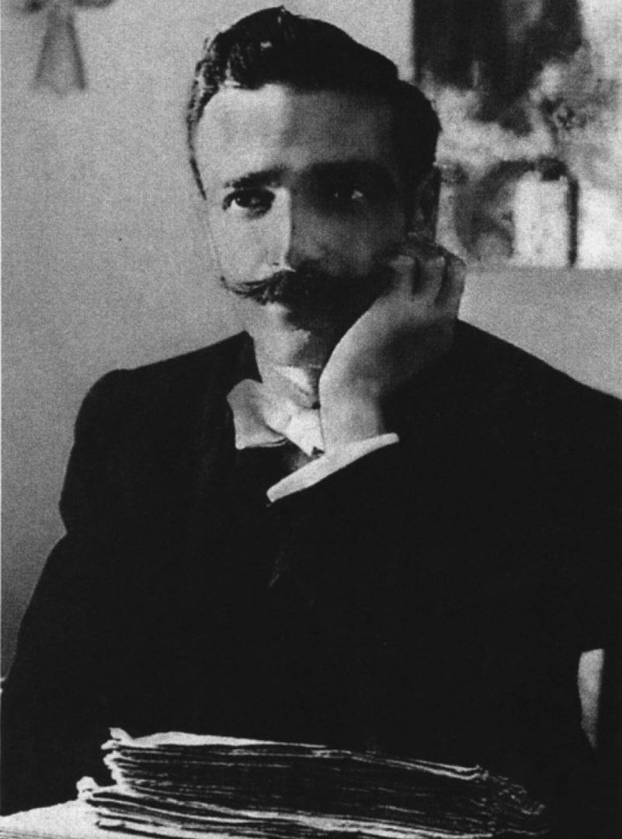
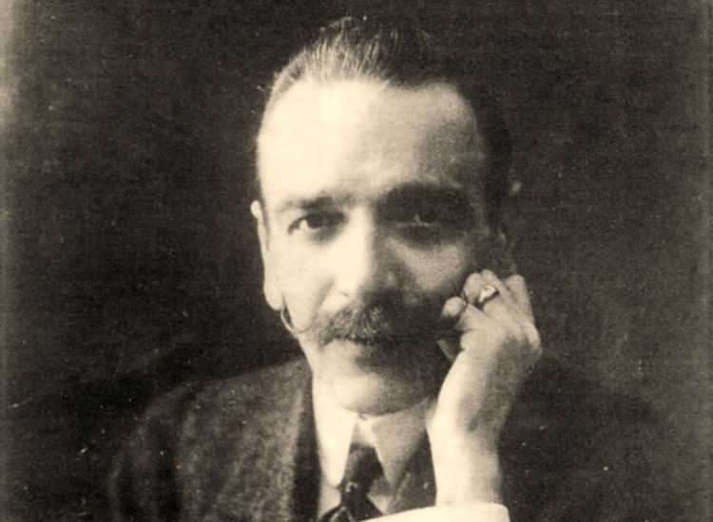
Γρηγόριος Ξενόπουλος (1867-1951)

Slide 26
Γρηγόριος Ξενόπουλος
Γονείς: Διονύσιος (Ζακύνθιος - Πελοποννήσιος) και Ευθαλία Θωμά (Κωνσταντινουπολίτισσα-Φαναριώτισσα)
Γέννηση στην Κωνσταντινούπολη το 1867 - εγκατάσταση στη Ζάκυνθο το 1868
Νεανικά χρόνια: δημοσιογραφεί, συνεργάζεται με διάφορα περιοδικά και ως συνιδρυτής
Βρίσκεται ανάμεσα στους κομιστές του γαλλικού μπουλβάρ, του ελαφρού έργου που κυριάρχησε σε αστικά θέατρα της Ευρώπης από τον 19^{ο} ως τον 20^{ό} αιώνα
Ακολουθεί την τεχνική του «καλοφτιαγμένου έργου» (la pièce bien faite), κρατώντας αμείωτο το ενδιαφέρον στον αναγνώστη αλλά και στο φιλοθέαμον κοινό - επιπλέον, η επτανησιακή παράδοση εξασφαλίζει στα έργα του την απαραίτητη αληθοφάνεια-ακρίβεια (ρεαλισμός) και αισθητική ποιότητα
Συγγραφέας δραμάτων και κωμωδιών
Κωμωδίες: Ο ψυχοπατέρας (1896), Ο πειρασμός (1910), Το φιόρο του Λεβάντε (1914), Δεν είμαι εγώ ή Η λογική (1918), Οι φοιτηταί (1919) κ.ά.
Στις πρώτες δύο δεκαετίες του 20^{ού} αιώνα συνεργάστηκε κατεξοχήν με την πρωταγωνίστρια του θεάτρου Κυβέλη Αδριανού (1888-1978)

Slide 27
Γρηγόριος Ξενόπουλος - Το φιόρο του Λεβάντε (1914)
Κωμωδία ζακυνθινού τύπου (πρβ. το ιδίωμα του πρωταγωνιστή - πηγή κωμικότητας αφέλεια)
Από την εφ. Αθηναϊκά Νέα
«Ο σκοπός μου ήταν να παρουσιάσω τον αληθινό Ζακυνθινό γιατί έβρισκα πως οι άλλοι κωμωδιογράφοι τον παρουσίαζαν αλλοιωμένο. Κι ακόμα να δώσω στον Πλέσσα ένα ρόλο της τελείας του ειδικότητος, γι- ατί είχα παρατηρήση πως κανένας άλλος ηθοποιός –ούτε οι ζακυνθινοί Ταβουλάρηδες– δεν απέδιδε τη ζα- κυνθινή προφορά και γενικά το ζακυνθινό ύφος όσο αυτός»
Ο Ξενόπουλος αναφέρει στην αυτοβιογραφία του ότι έγραψε το έργο για τον ηθοποιό Νικόλαο Πλέσσα
Παραστάθηκε για πρώτη φορά στις 26 Ιουνίου 1914 και με πρωταγωνιστή τον Πλέσσα παιζόταν ως το 1924
Πρωταγωνιστής της ιστορίας είναι ο Νιόνιος Νιονιάκης, ένας Ζακυνθινός που φτάνει στην Αθήνα και πιάνει δουλειά στο σπίτι του δικηγόρου Αριστοτέλη Βάλβη και συμβάλλει θετικά στη διατήρηση της «οικογενειακό- τητας»
Τι παρατηρούμε σε σχέση με το κωμειδύλλιο; Η λειτουργία του επαρχιώτη Νιονιάκη στον αστικό χώρο είναι αντίστοιχη με τη λειτουργία που έχει ο «επαρχιώτης» στο Κωμειδύλλιο;

Slide 28
Ο Γρηγόριος Ξενόπουλος ως υλικό στην Επιθεώρηση
«Ο κύριος Ξενόπουλος Μετά τη Φωτεινή, Κι άλλη κοπέλα σκότωσε, Κι αυτή Ζακυνθινή. Στέλλα Βιολάντη λέγεται, Δράμα με μουσική, Που αύριο το παίζουμε Εδώ στη Νέα Σκηνή» (από Επιθεώρηση - Μήτσος Μυράτ)
Ο Γ. Ξενόπουλος μιλώντας για τα χρόνια των αρνητικών σχέσεών του με τη Μαρίκα Κοτοπού-λη αναφέρει ότι ο Α. Βώττης σε επιθεώρησή του τον παρίστανε να έχει φορτώσει τα έργα του για να τα κουβαλήσει από το θέατρο της Κυβέλης στο θέατρο της Μαρίκας

Slide 29
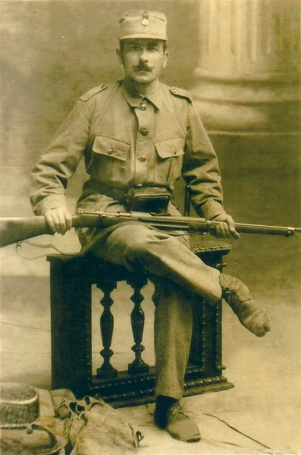
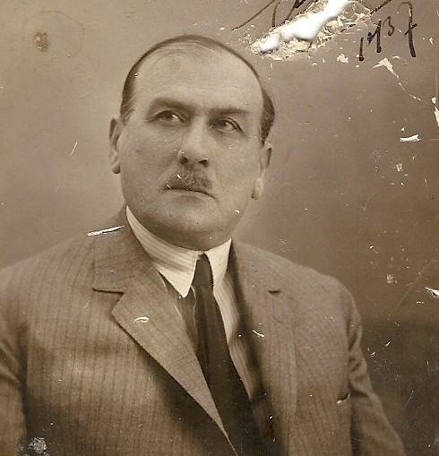
Τίμος Μωραϊτίνης (1875-1952)

Slide 30
Τίμος Μωραϊτίνης
Επιθεωρησιογράφος - κωμωδιογράφος
Σατιρίζει τα σύγχρονα αστικά ήθη
Σατιρίζει τις γυναίκες για τις «ανδρικές» συνήθειές τους
Χαρακτηριστικό παράδειγμα είναι η τρίπρακτη κωμωδία του Ένα ταξιδάκι στη σελήνη, με την οποία σατιρίζει τη σύγχρονη διανοούμενη και απελευθερωμένη γυναίκα
Στην τρίπρακτη κωμωδία του Βρε το παληοκόριτσο σατιρίζει τις εξωσυζυγικές σχέσεις
Στην επίσης τρίπρακτη κωμωδία του Η Επιστροφή των θεών σατιρίζει τα έκλυτα ήθη των Αθηναίων και τη ρο- πή προς τον εύκολο πλουτισμό και την κοινωνική ανέλιξη
Η σάτιρα της ιδιωτικής ζωής και των σύγχρονων ηθών εγγράφεται επίσης στην τρίπρακτη κωμωδία του Το μο- ντέρνο σπίτι (1926)
Χαρακτηριστικά γνωρίσματα
παρεξηγήσεις ίντριγκες μεταμφιέσεις
αλλαγές ταυτότητας ψέματα εκούσια παραποίηση της αλήθειας

Slide 31
Τίμος Μωραϊτίνης
Ο Τ. Μωραϊτίνης, όπως επίσης ο Θεόδωρος Συναδινός, είναι εμφανώς στραμμένος μέσα από τις κωμωδίες του εναντίον της γυναικείας χειραφέτησης
Σταθερά, αναζητά και παρουσιάζει ελαττώματα γύρω από τις γυναίκες
Το 1908, στην κωμωδία του Η πρωθυπουργίνα σατιρίζει το αίτημα παροχής πολιτικής ψήφου
Στον Μεσοπόλεμο, με τις κωμωδίες Ένα ταξιδάκι στη σελήνη και Βρε το παληοκόριτσο σατιρίζει τους γυναικεί- ους μοντερνισμούς
Η γυναικεία εργασία αποτελεί εξίσου θέμα διακωμώδησης
Ο Μωραϊτίνης ενδιαφέρεται, εντούτοις, και για ευρύτερα ζητήματα, τα οποία αφορούν την τύχη του ανθρώπου
Έτσι, παρουσιάζεται μέσα από μια νοσταλγία του παρελθόντος, το οποίο κρίνει οπωσδήποτε καλύτερο από το παρόν
Ο συντηρητισμός του είναι φανερός και σε αυτή την περίπτωση –ιδεολογικά στέκεται μεταξύ ενός απόλυτα κακού και ενός απόλυτα καλού (αντικειμενικός ιδεαλισμός)

Slide 32
Η Κωμωδία του Μεσοπολέμου στον ευρωπαϊκό δρόμο
Χαρακτηριστικό σχήμα της κωμωδίας του Μεσοπολέμου αποτελεί το κωμικό βουλεβάρτο
Η τρίπρακτη δραματική κωμωδία Ζήλεια του Μιχαήλ Αρτσιμπάτσεφ επικεντρώνεται στο ζήτημα της μοιχείας (1925, θέατρο Κυβέλης)
Η τετράπρακτη κομεντί των Henry Duvernois και Robert Dieudonné Η κιθάρα και η τζαζ-μπαντ αφορά τους σύγχρονους ρυθμούς ζωής των Ευρωπαίων (1926, θέατρο Κοτοπούλη)
Η τρίπρακτη κομεντί Δικηγορίνα των Louis Verneuil και Georges Berr σχετίζεται με τη γυναίκα στη διεκδίκη- ση του «ανδρικού» χώρου (1927, Άγγελος Αμηράς)
Η τρίπρακτη κωμωδία του Alfred Savoir Η μεγάλη δούκισσα και το γκαρσόνι αναφέρεται στη μετανάστευση Ρώσων αριστοκρατών στην Ευρώπη κατόπιν της επικράτησης των μπολσεβίκων και της εγκαθίδρυσης του σο- βιετικού καθεστώτος (1927, θέατρο Κοτοπούλη)
Το σύγχρονο ευρωπαϊκό βουλεβάρτο ενδιαφέρεται να σατιρίσει την οικονομική και πολιτική κατάσταση της Ευρώπης και την επικρατούσα μετά από τον Α΄ Παγκόσμιο Πόλεμο διαφθορά της κυρίαρχης ταξής
Με το βουλεβάρτο καταπιάνονται οι Κυβέλη, Κοτοπούλη, Άγγελος Αμηράς, Βασίλης Αργυρόπουλος, ο θίασος του Βασίλη Λογοθετίδη, ο Θίασος Νέων Παγκρατίου, το Λαϊκό Θέατρο του Βασίλη Ρώτα και ο Θίασος Νέων Καλλιτεχνών του Δημήτρη Ιωαννόπουλου

Slide 33
Η Κωμωδία μετά από το 1932
Η Μαρίκα Κοτοπούλη από το 1932 και έπειτα ανεβάζει αρκετές κωμωδίες από το αγγλόφωνο ρεπερτόριο
Οι περισσότερες από αυτές τις κωμωδίες στρέφονται γύρω από μια καταφερτζού γυναίκα, μια γυναίκα που δι- ακρίνεται για την πονηριά, την επιμονή και τη γοητεία της
Στα ίδια χρόνια πλην των έργων που αφορούν τον γάμο και τις απιστίες μέσα σε αυτόν αλλά επίσης τη γυναίκα και την αστική ηθική, πολλά σχετίζονται με ευρύτερα κοινωνικά ζητήματα και μπορούν να αναγνωριστούν ως σατιρικές κωμωδίες
Οι εν λόγω σατιρικές κωμωδίες ακουμπούν με επιδερμικό τρόπο ζητήματα αριβισμού, εκμετάλλευσης των χα- μηλών κοινωνικών στρωμάτων, επίδειξης πλούτου και μοντερνισμού
Ο Ι. Μεταξάς τονίζει στο «Τετράδιο των σκέψεών» του τον αντιπλουτοκρατικό χαρακτήρα του πολιτικού κα- θεστώτος υπό την έννοια-προϋπόθεση ότι ο άνθρωπος οφείλει να επιστρέψει σε μια απλή και καθαρά ελληνική ζωή
Ο Σπύρος Μελάς υποστηρίζει στο περιοδικό του Ιδέα ότι ο οικονομικός ανταγωνισμός αποτελεί ανηθικότητα ενώ το «πρόβλημά» του είναι ότι ο καπιταλισμός με τις ανισότητες που πλάθει γεννά τον εχθρό του, το προλε- ταριάτο

Slide 34
Η Κωμωδία μετά από το 1932
Ο Μελάς ενδιαφέρεται για τη σατιρική κωμωδία ηθών (Ο μπαμπάς εκπαιδεύεται, Ο Ρουμπής, η Κουμπή και τα κουμπιά)
Αντίσταση στις μισογυνιστικές τάσεις της εποχής κομίζει ο Παναγιώτης Καγιάς με την τρίπρακτη κωμωδία του Τιμόνι στον έρωτα (1939)
Ο Θεόδωρος Συναδινός έχει γράψει το 1934 τη σάτιρα κοινωνικής διαμαρτυρίας Ο παληάτσος, έργο με ισχυρή θεματική συγγένεια με τον Καραγκιόζη (1925) του ίδιου
Ο Τίμος Μωραϊτίνης επανέρχεται με κωμωδίες που στηλιτεύουν την υποταγή του σύγχρονου ανθρώπου στις νέες τεχνολογίες και στον μοντέρνο τρόπο ζωής
Κύκλος κωμωδιών χαρακτήρων - σάτιρα ανθρώπινων ελαττωμάτων και τύπων
Δημήτρης Ψαθάς, Το στραβόξυλο - γκρινιάρης αστός
Γεώργιος Λεκόπουλος, Χτύπα ξύλο - προληπτικός βιβλιοπώλης
Δημήτρης Χρονόπουλος, Μισογύνης - ένας μηχανικός που μισεί τις γυναίκες ώσπου πέφτει στα δίχτυα της όμορφης δακτυλογράφου του

Slide 35
Συνδέσεις της Κωμωδίας με την Επιθεώρηση
Ο Τ. Μωραϊτίνης παρουσιάζεται με την επιθεώρηση Ιστορία της Αθήνας (1931) που παίζεται από θίασο πρόζας στο θέατρο Μοντιάλ του Μακέδου - μουσική, μπαλέτο, δομή επιθεώρησης, σατιρική παρουσίαση της σύγχρο- νης κοινωνικής και πολιτικής ζωής - μείωση βωμωλοχιών και γυμνού
Ο Μωραϊτίνης εμφανίζεται και το 1934 με την επιθεώρηση Το τζιτζίκι
Ο Βασίλης Ρώτας ανεβάζει το 1935 την κωμωδία-επιθεώρηση Λουτρόπολις
Ο Χρήστος Γιαννακόπουλος το 1935 παίζει την επιθεωρησιακή σατιρική κωμωδία Το 24ωρο του Ζαχαρία
Ανάλογες παραστάσεις ανεβάζουν την εποχή αυτή οι Αλέκος Σακελλάριος (Το ρόδο του Ισπαχάν), ο Δημήτρης Μπόγρης (Σκόρπια φύλλα), οι Δημήτρης Γιαννουκάκης και Δημήτρης Ευαγγελίδης (Σορμπράιζ πάρτυ)
Λογοτεχνικές επιθεωρήσεις (ρεβύ) γράφουν και οι συγγραφείς πρόζας Βασίλης Ρώτας και Δημήτρης Μπόγρης
Ενδιαφέρον των επιθεωρήσεων για ήθη, συμπεριφορές, κοινωνικά και πολιτικά φαινόμενα

Slide 36
Θέατρο Σκιών στον Μεσοπόλεμο
Μικρασιατική Καταστροφή - 1922
Πρόσφυγες - εγκατάσταση σε διάφορες πόλεις
Διεύρυνση του κοινού
Αύξηση θεμάτων και παραστάσεων
Έκδοση φυλλαδίων με έργα του Καραγκιόζη
Μάρκος Ξάνθος, Αντώνης Μόλλας κ.ά.
Πολυάριθμες κωμωδίες
Επαγγελματικές κωμωδίες
Ανταποκρίνεται η εξέλιξη αυτή στην κίνηση των θεάτρων;
Ο Γάλλος Louis Roussel καταγράφει το 1921 την κωμωδία Λίγα απ’ όλα του Αντώνη Μόλλα
Ενδεικτικοί τίτλοι: Ο Καραγκιόζης και το ναυάγιο του Μπαρμπαγιώργου, Η κλεμμένη κοσμηματοθήκη, Ο ψευτο- τυφλός, Ο ψευτοπροφήτης, Ο αρραβώνας του Καραγκιόζη, Ο Καραγκιόζης χαρτοπαίκτης

Slide 37
Θέατρο Σκιών στον Μεσοπόλεμο

